Slide 1
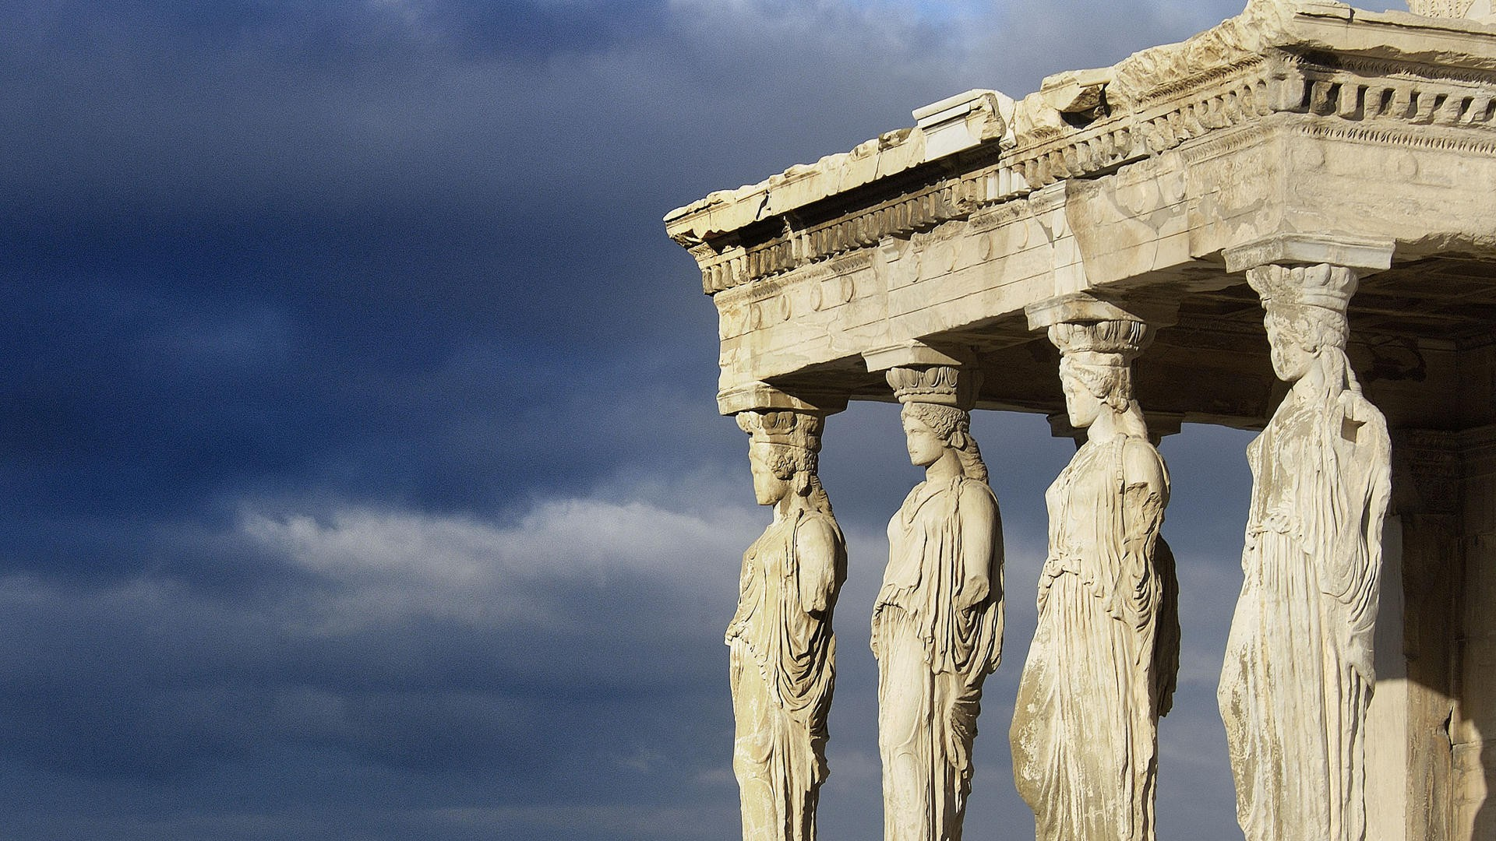
ΏΡΙΜΗ ΚΛΑΣΙΚΗ ΕΠΟΧΗ
(450-420 π.Χ.)

Slide 2
ΠΛΑΣΤΙΚΗ
Έργο του Φειδία ήταν επίσης το χρυσελεφάντινο άγαλμα του Δία στην Ολυμπία. Είναι γνωστό από περιγραφές των αρχαίων συγγραφέων και από απεικονίσεις σε νομίσματα. Ο θεός παριστανόταν καθιστός σε θρόνο, με Νίκη στο δεξί και σκήπτρο στο αριστερό του χέρι. Δυσανάλογα μεγάλο το άγαλμα για το σηκό του ναού του Δία, έδινε την εντύπωση ότι αν ο θεός σηκωνόταν θα γκρέμιζε τη στέγη.

Slide 3
ΠΛΑΣΤΙΚΗ
Αποτελεί το διασημότερο έργο του Πολυκλείτου .
Παριστάνει τον κατεξοχήν Έλληνα ήρωα Αχιλλέα.
Ενσαρκώνει τις ιδανικές αναλογίες της ανδρικής μορφής, του κανόνα.
Χρονολογείται γύρω στο 440 π.Χ.
Χαρακτηριστικό είναι το ανάγλυφο των μαλλιών, οι ευρείς και δυνατοί ώμοι και το τονισμένο και καθαρό σχέδιο των μυών.
Ο Δορυφόρος, μαρμάρινο αντίγραφο του χάλκινου έργου του Πολυκλείτου, Νεάπολη, περίπου 440 π.Χ.

Slide 4
ΠΛΑΣΤΙΚΗ
Παριστάνεται ένας νέος αθλητής που δένει στα μαλλιά του την ταινία της νίκης.
Ο Διαδούμενος, μαρμάρινο αντίγραφο του χάλκινου έργου του Πολυκλείτου, Αθήνα, περίπου 420 π.Χ.

Slide 5
ΠΛΑΣΤΙΚΗ
Έργο του Αλκαμένη γύρω στο 420-410 π.Χ.
Παριστάνεται η «Αφροδίτη εν κήποις».
Χαρακτηρίζεται από μεγαλοπρέπεια και κάποια αρχαιοπρέπεια.
Επιτυχημένη απόδοση της ιδιαίτερης θεϊκής υπόστασης.
Η Αφροδίτη εν κήποις του Αλκαμένη, Λούβρο, 440-430 π.Χ.

Slide 6
ΠΛΑΣΤΙΚΗ
Πιο κοντά στο πνεύμα του πλούσιου ρυθμού – στυλ που χαρακτηρίζει την τέχνη της περιόδου 420-400/390 π.Χ. – είναι τα έργα που συνδέονται με τον μαθητή του Φειδία, τον Αγοράκριτο.
Έργο του Αγοράκριτου είναι το Σύμπλεγμα της Αφροδίτης και της Διώνης.
Λεπτότερα ενδύματα, με μεγαλύτερη ποικιλία πτυχών, που κολλούν στο σώμα αποκαλύπτοντας αντί να συγκαλύπτουν δίνοντας μια αισθησιακή νότα στη παράσταση του γυναικείου ενδύματος.
Αφροδίτη και Διώνη από το ανατολικό αέτωμα του Παρθενώνα, Λονδίνο, γύρω στο 440 π.Χ.

Slide 7
ΑΓΓΕΙΟΓΡΑΦΙΑ
Ελεύθερος ή ωραίος ρυθμός: 450-420 π.Χ.
Πλούσιος ρυθμός ερυθρόμορφης αγγειογραφίας: 420-390 π.Χ.

Slide 8
ΑΓΓΕΙΟΓΡΑΦΙΑ
Η περίοδος της αττικής αγγειογραφίας που αντιστοιχεί στην τριακονταετία του Περικλή ονομάζεται περίοδος του τελείως ελεύθερου ρυθμού ή ωραίου ρυθμού. Στα έργα της περιόδου αυτής είναι εμφανής:
Η παρθενώνεια επίδραση
Η ήρεμη και ολύμπια μεγαλοπρέπεια από την οποία διαπνέονται οι παραστάσεις.
Η μεγαλύτερη ενότητα των μορφών.
Η παράσταση σε στάση τριών τετάρτων
Ο μεγαλύτερος πλαστικός όγκος των σωμάτων
Η χρήση επιχρισμάτων για την απόδοση σκιάς και βάθους.

Slide 9
ΑΓΓΕΙΟΓΡΑΦΙΑ
Την ίδια εποχή ακμάζει και η ζωγραφική των αγγείων με λευκό βάθος. Η τεχνική αυτή, που στην αρχή χρησιμοποίηθηκε σε κάθε είδους αγγεία, περιορίστηκε σιγά σιγά στις ληκύθους, οι οποίες χρησιμοποιούνταν στη λατρεία των νεκρών και συνήθως τοποθετούνταν μαζί τους στον τάφο. Η θεματολογία των λευκών ληκύθων είναι επομένως σχετική με τη λατρεία των νεκρών ή την αποχώρηση των ανθρώπων από τη ζωή.

Slide 10
ΑΓΓΕΙΟΓΡΑΦΙΑ
Ο ζωγράφος του Αχιλλέα ζωγραφίζει και με τις δύο τεχνικές, ερυθρόμορφη και σε λευκό βάθος.
Λευκή λήκυθος του ζωγράφου Αχιλλέα, Μόναχο, γύρω στο 440 π.Χ.

Slide 11
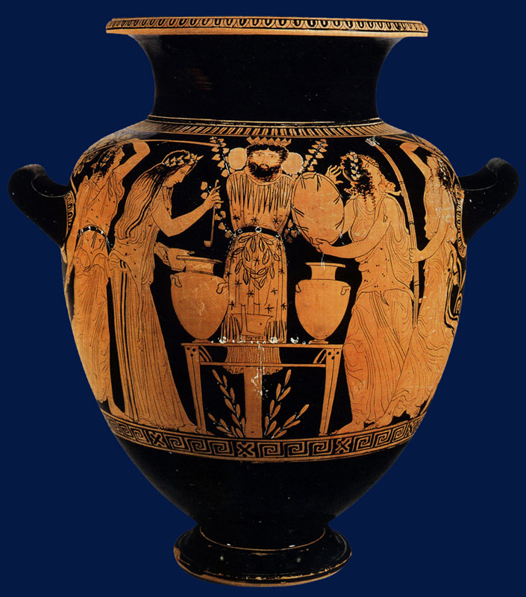
ΑΓΓΕΙΟΓΡΑΦΙΑ
Λευκή λήκυθος του ζωγράφου του θανάτου, Λονδίνο, 440-435 π.Χ.
Στάμνος του ζωγράφου του Δίνου, Νεάπολη, γύρω στο 420 π.Χ.

Slide 12
ΑΓΓΕΙΟΓΡΑΦΙΑ
Σκηνές από τη ζωή των γυναικών θα είναι πολύ στη μόδα από την εποχή αυτή και εξής. Ο ζωγράφος της Ερέτριας με τις λεπτοκαμωμένες γυναικείες μορφές του που φορούν λεπτότατους, σχεδόν διαφανείς πέπλους, μας εισάγει στην επόμενη περίοδο, χαρακτηριστικά γνωρίσματα της οποίας είναι οι σκηνές γυναικωνίτη και τα διάφανα ενδύματα. Ωστόσο στο ζωγράφο της Ερέτριας διατηρείται κάτι ακόμη από το παρθενώνειο ύφος και ήθος.
Επίνητρο του ζωγράφου της Ερέτριας, Αθήνα 430-420 π.Χ.

Slide 13
ΑΓΓΕΙΟΓΡΑΦΙΑ
Στην επόμενη φάση της αττικής ερυθρόμορφης αγγειογραφίας, που αντιστοιχεί στη φάση του πλούσιου ρυθμού στην πλαστική:
Οι ανάλαφροι χιτώνες ή πέπλοι αντικαθιστούν τoυς βαρείς πέπλους
Τη θέση των αγαλματικών μορφών παίρνουν οι μορφές που στροβιλίζονται με τους ήχους της μουσικής αλλά και χωρίς αυτούς
Αρέσουν οι σκηνές από τη ζωή και τις ασχολίες των γυναικών με ειδυλλιακό χαρακτήρα καθώς και επεισόδια από τον κύκλο της Αφροδίτης και του Διονύσου
Επικρατεί τρυφερό, ανέμελο και χαριτωμένο πνεύμα στις παραστάσεις προκειμένου να ξεχαστεί η ζοφερότητα του Πελοποννησιακού πολέμου

Slide 14
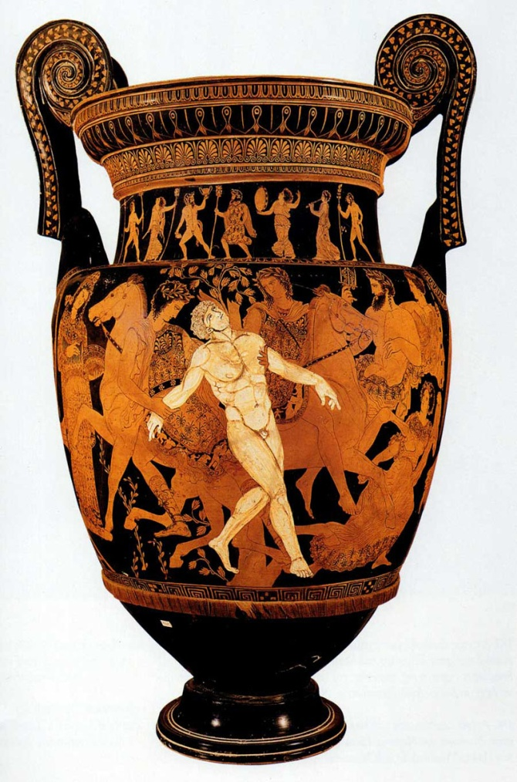
ΑΓΓΕΙΟΓΡΑΦΙΑ
Επιρροή της μεγάλης ζωγραφικής.
Προφανής η ψυχογραφική διάθεση.
Ελικωτός κρατήρας του ζωγράφου του Προνόμου, Νεάπολη, 410-400 π.Χ.
Ελικωτός κρατήρας του ζωγράφου του Τάλω, Ruvo, 400-390 π.Χ.

